Slide 1


二次回落
波段先锋营
经传多赢投资投顾：曾文龙
执业证书编号A1120620070001
经传多赢基金从业人员：曾文龙
执业证书编号A20250619007559
中国·广州

Slide 2

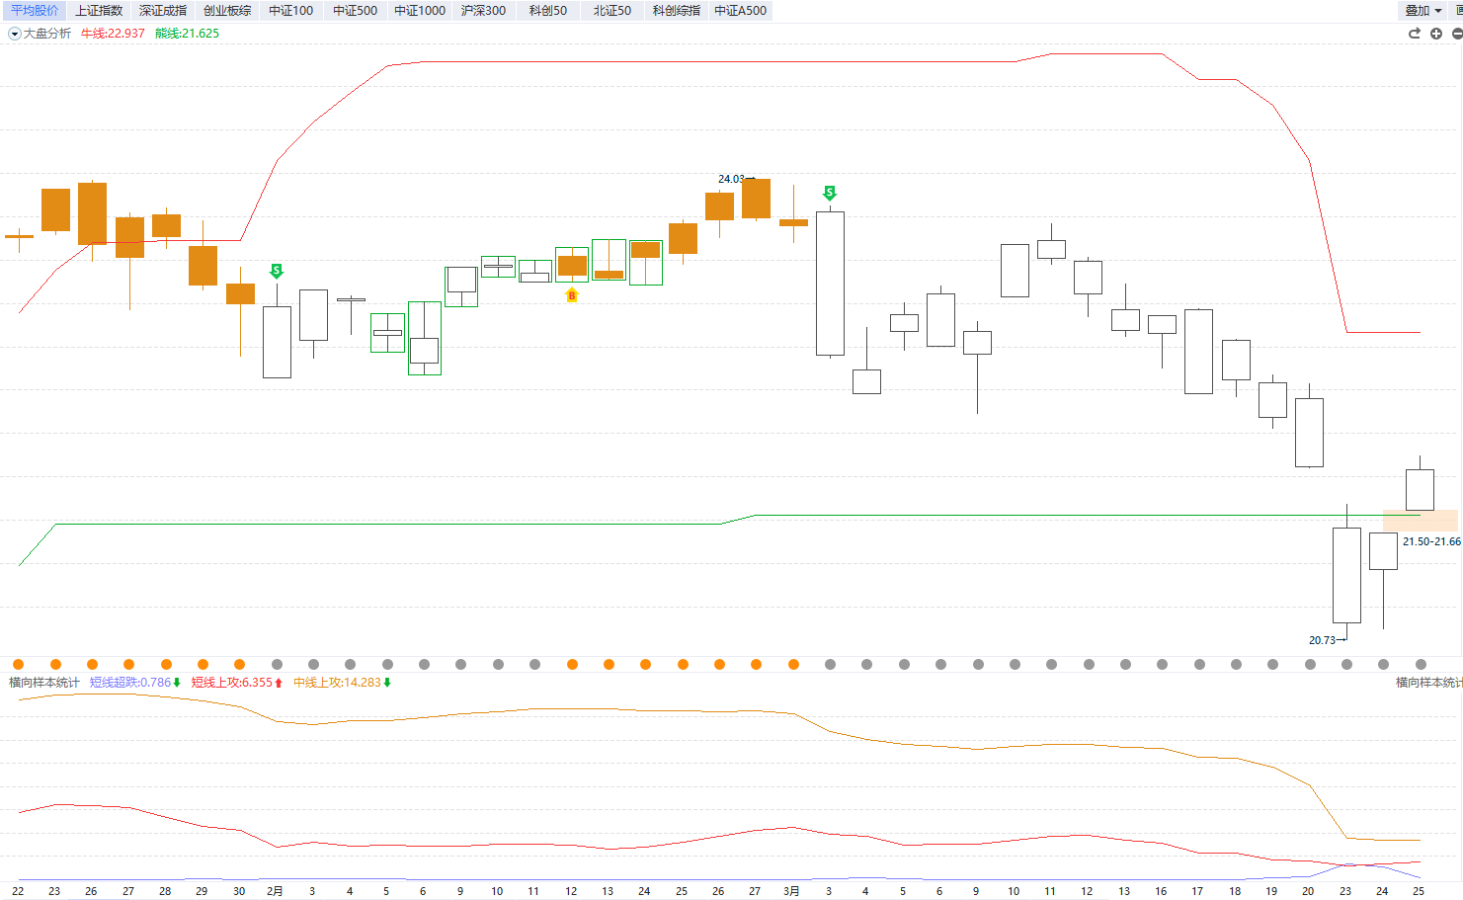
大盘分析（3.25）
市场规律来看，连续杀跌后的企稳修复，通常持续周期为两至三日，目前反弹已达两日，横向样本统计的短线超跌数值降低至0.786，短期反弹动能逐步消耗，后续大盘重点观察量能释放程度，以此判断市场企稳程度。
低风险操作路径：对于风险偏好较低的操作，最稳妥的方式是耐心等待右侧信号明确后再布局，确认指标为：流动资金持续翻红、短线、中线上攻转向向上、市场趋势明确反转且熊线上移，此时调整风险大幅降低，可从容布局核心板块。
波段交易-趋势篇
主讲老师
曾文龙
执业编号
A1120620070001
中国·广州

Slide 3
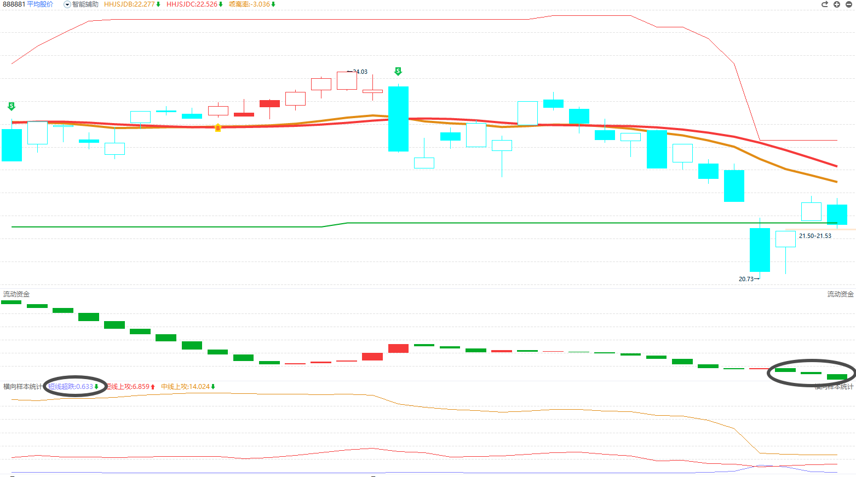
大盘分析
在横向样本统计的短线超跌数值修复近零的基础上，连续两天的普反行情缺乏能够强势扩散的主线板块支撑，流动资金持续翻绿三天，这种情况下，反弹的持续性自然难以走高，周四的调整也就顺理成章。
只要美以局势没有出现大的异动，即没有重大外力扰动市场，那么周二、周三连续两日的反弹，已足以说明当前位置多方具备主动进攻的意愿。因此，在没有外力冲击的前提下，短期来看，本周一下探的低点大概率不会被跌破，有第一波回踩的点位作为参考，后续二次回落的下跌，就会吸引不少资金尝试博弈，届时更容易形成反弹共识。
波段交易-趋势篇
主讲老师
曾文龙
执业编号
A1120620070001
中国·广州

Slide 4
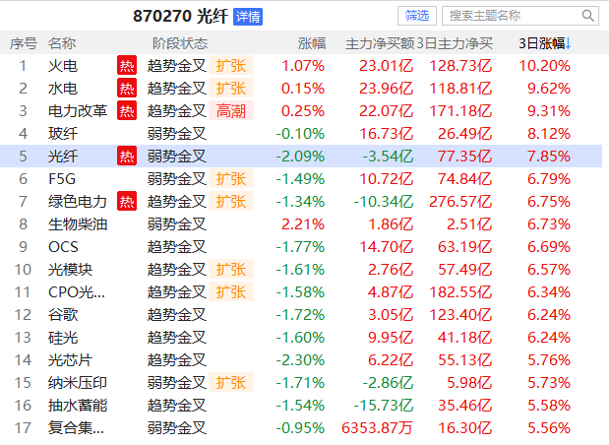
近期A股没有持续单边主线，资金在危机交易、滞胀交易、复常交易三大板块间快速轮动，三大主线呈跷跷板效应，轮动完全跟随宏观预期变化：
地缘紧张、油价暴涨：危机交易占优，资金扎堆油气、红利；
油价高位徘徊、通胀走高：滞胀交易发力，新能源、黄金走强；
局势缓和、通胀降温、复苏向好：恢复常态，AI、有色领涨。
波段交易-趋势篇
主讲老师
曾文龙
执业编号
A1120620070001
中国·广州

Slide 5
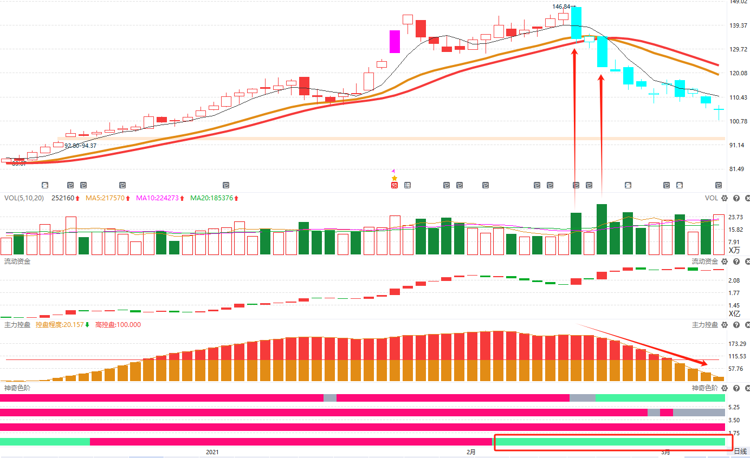
控盘-风险！
抱团股如何判断走弱信号：
震荡期间，调整时间长，但是不能在时间长的基础上，K线越走越弱（阴多阳少），越跌越多。
出现缩量，已经调整充分的，尝试反弹还继续杀跌（放量长阴），意味着筹码可能松动。
持续走弱--控盘减少、或者流动资金持续翻绿；
确定走弱--跌破智能辅助
节奏--上影线是放量的，代表振幅加大，共识分歧；
十字是缩量的，代表振幅降低，共识更容易达成；
上影线都是高抛的，十字都是低吸的

Slide 6
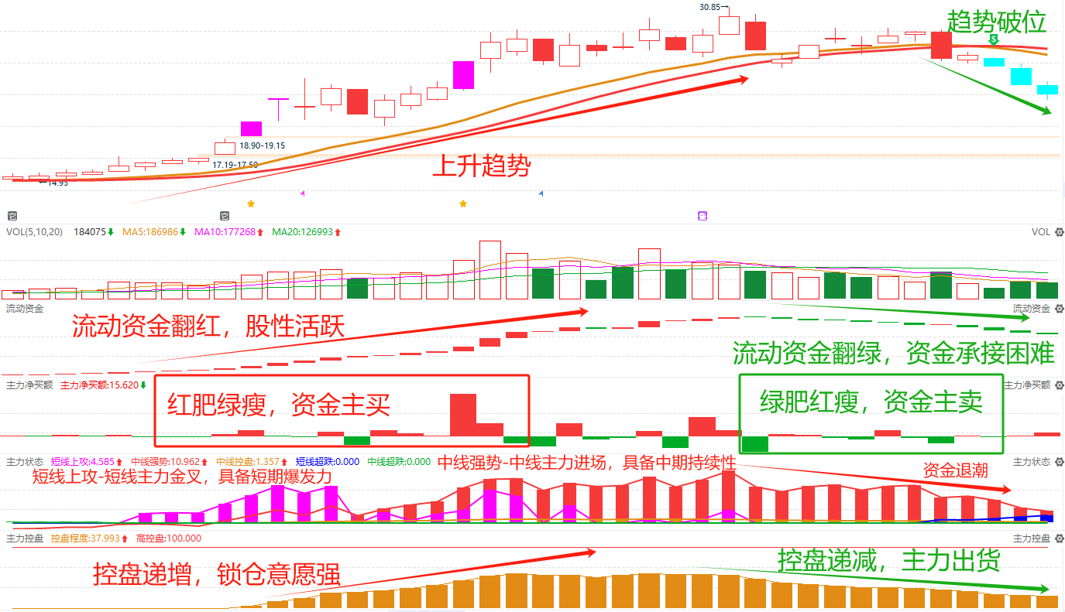
资金走弱不加仓
放量中大阴或者长上影线
流动资金持续翻绿
绿肥红瘦
主力控盘递减

Slide 7
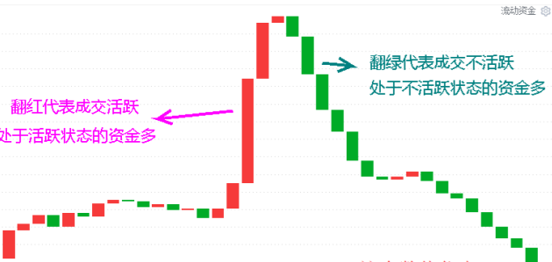
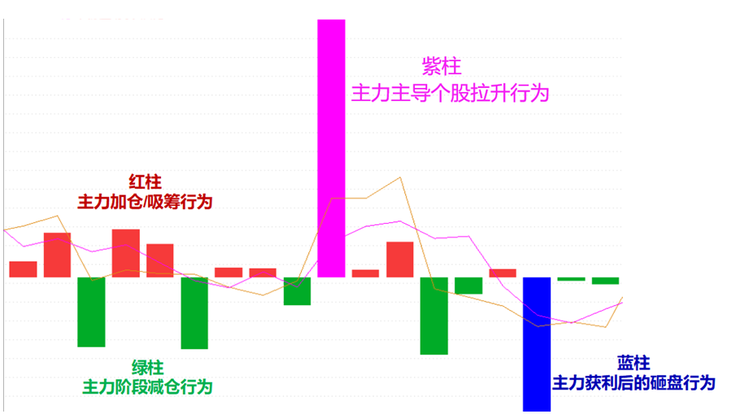
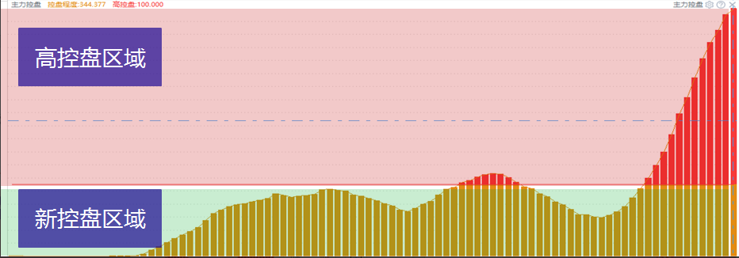
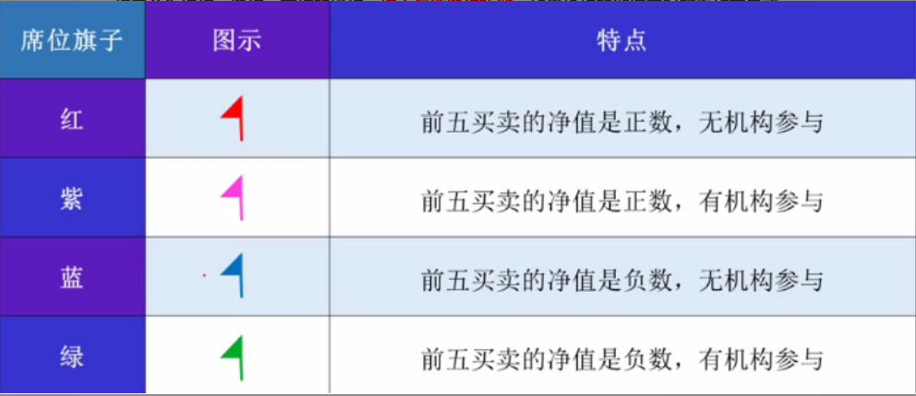
L2-主力资金
流动资金：持续翻红，交易活跃
主力动向紫色：主力强势进场主导拉升
主力控盘：主力资金筹码的锁仓意愿
紫旗：净买额为正，机构游资合力拉升

Slide 8
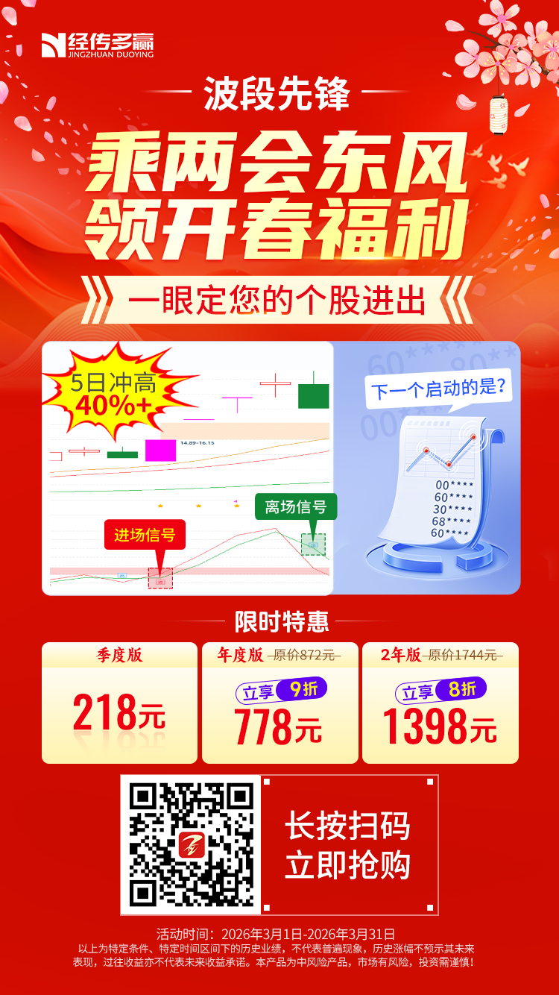
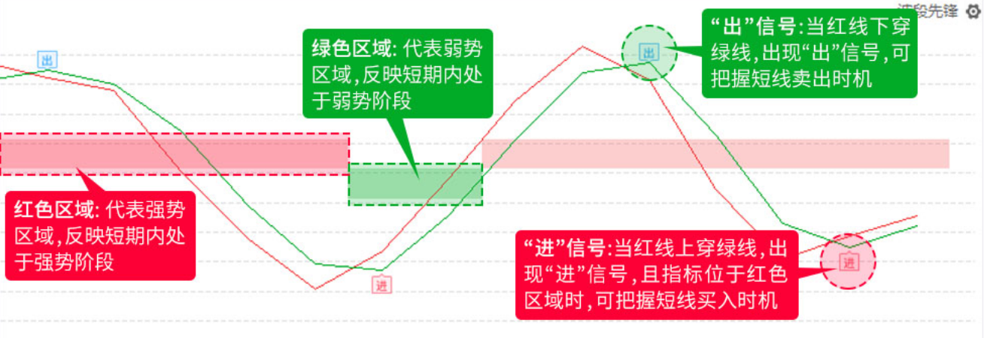
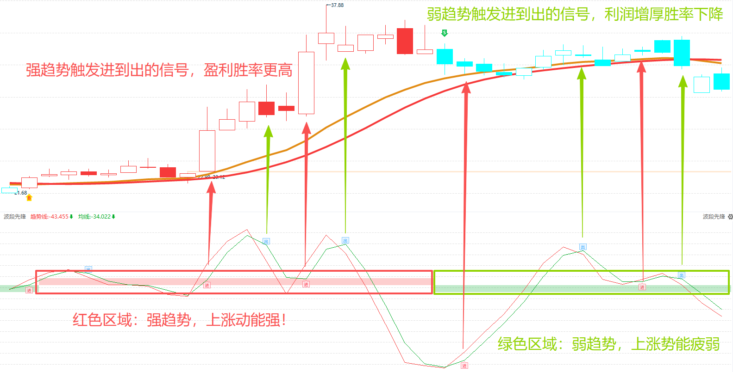
波段先锋-优惠福利！！

